Slide 1


Slide 2






تعيين تلميذ(ة) للإجابة
توجيهات و شرح التعليمات
عرض فيديو
المرور بين الصفوف للمساعدة و تصحيح الإنجازات
عمل في ثنائيات
نهاية الشريط، المرور إلى الشريحة الموالية.

Slide 3

تنظيم حصص الأسبوع
اليوم 4 -
اليوم1 -
نشاط اعتيادي
ورشة الكتابة: إملاء
ورشة الكتابة : إنتاج كتابي – الحصة1
نشاط اعتيادي
المعجم
الاستماع .
اليوم 5 -
اليوم2 -
نشاط اعتيادي
قراءة : ما بعد القراءة : تقويم المقروء
ورشة الكتابة : إنتاج كتابي الحصة 2
نشاط اعتيادي
قراءة : ما قبل القراءة: التوقع والتحقق
قراءة : أثناء القراءة – الفهم
اليوم 6 -
اليوم 3 -
نشاط اعتيادي
مراجعة توليف (شكل وفهم)
القراءة الاثرائية : الحصة 1
نشاط اعتيادي
قراءة : أثناء القراءة
ورشة الكتابة: الصرف والتحويل .
Révision
Lecture offerte

Slide 4

سيكون المتعلمون، في نهاية الحصة، قادرين على :
إنتاج جمل انطلاقا من مفردات معجم الأسبوع؛
فهم واستثمار النص؛
صياغة أسئلة لطلب معلومات

Slide 5


مرحبا بكم ، سنبدأ حصة اللغة العربية.
اختــتام الحــصة
ورشة الكتابة
ورشة القراءة
نشاط اعتيادي

Slide 6

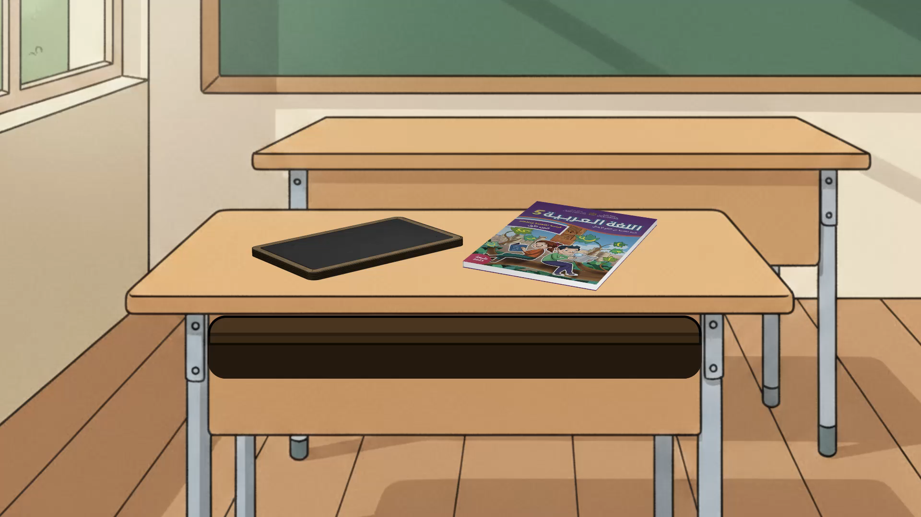
ضعوا اللوحة و الكراسة في القمطر
اختــتام الحــصة
ورشة الكتابة
ورشة القراءة
نشاط اعتيادي

Slide 7


هيكلة حصة اليوم
دقيقة الكتابة
منارات على درب النجاح – تركيب و تقويم
صياغة أسئلة لطلب معلومات - الحصة 2

Slide 8



انشطة اعتيادية
- 01النشاط الاعتيادي
دقيقة الكتابة

Slide 9
من يقرأ هذه المفردات.
اختــتام الحــصة
ورشة الكتابة
ورشة القراءة
نشاط اعتيادي
اَلتَّأَلُّقُ
اَلْمَوْهِبَةُ
اَلصُّمودُ
اَلْإِصْرارُ
تَحْفيزٌ
شَغَفٌ
نَبَغَ
سَطَعَ

Slide 10
انتبهوا سأقوم بصياغة جملة عن النجاح باستخدام كلمة أو أكثر من بين هذه المفردات.
اختــتام الحــصة
ورشة الكتابة
ورشة القراءة
نشاط اعتيادي
اَلتَّأَلُّقُ
اَلْمَوْهِبَةُ
اَلصُّمودُ
اَلْإِصْرارُ
تَحْفيزٌ
شَغَفٌ
نَبَغَ
سَطَعَ

Slide 11

وظفت الكلمتين : سطع و تألق . لصياغة جملة مفيدة.
اختــتام الحــصة
ورشة الكتابة
ورشة القراءة
نشاط اعتيادي
اَلتَّأَلُّقُ
اَلْمَوْهِبَةُ
اَلصُّمودُ
اَلْإِصْرارُ
تَحْفيزٌ
شَغَفٌ
نَبَغَ
سَطَعَ
سَطَعَ نَجْمُ ﭐلْمُنْتَخَبِ ﭐلْوَطَنِيِّ بِفَضْلِ تَأَلُّقِ عَناصِرِهِ.

Slide 12
على دفاتركم : وفي مجموعات ثنائية. اكتبوا جملتين للتعبير عن النجاح بتوظيف هذه المفردات.
اختــتام الحــصة
ورشة الكتابة
ورشة القراءة
نشاط اعتيادي
اَلتَّأَلُّقُ
اَلْمَوْهِبَةُ
اَلصُّمودُ
اَلْإِصْرارُ
تَحْفيزٌ
شَغَفٌ
نَبَغَ
سَطَعَ

Slide 13


أمنحكم دقيقة للإنجاز . سوف أمر بين الصفوف لمساعدتكم
اختــتام الحــصة
ورشة الكتابة
ورشة القراءة
نشاط اعتيادي
اَلتَّأَلُّقُ
اَلْمَوْهِبَةُ
اَلصُّمودُ
اَلْإِصْرارُ
تَحْفيزٌ
شَغَفٌ
نَبَغَ
سَطَعَ

Slide 14

كل واحد يقدم لنا عمل مجموعته مع ذكر المفردات التي استخدمها,
اختــتام الحــصة
ورشة الكتابة
ورشة القراءة
نشاط اعتيادي
اَلتَّأَلُّقُ
اَلْمَوْهِبَةُ
اَلصُّمودُ
اَلْإِصْرارُ
تَحْفيزٌ
شَغَفٌ
نَبَغَ
سَطَعَ

Slide 15


ورشة القراءة
- 02 ورشة القراءة
منارات على درب النجاح – تركيب و تقويم

Slide 16

سنشرع الآن في حصة القراءة. نواصل قراءة نص " منارات في درب النجاح"
اختــتام الحــصة
ورشة الكتابة
ورشة القراءة
نشاط اعتيادي

Slide 17

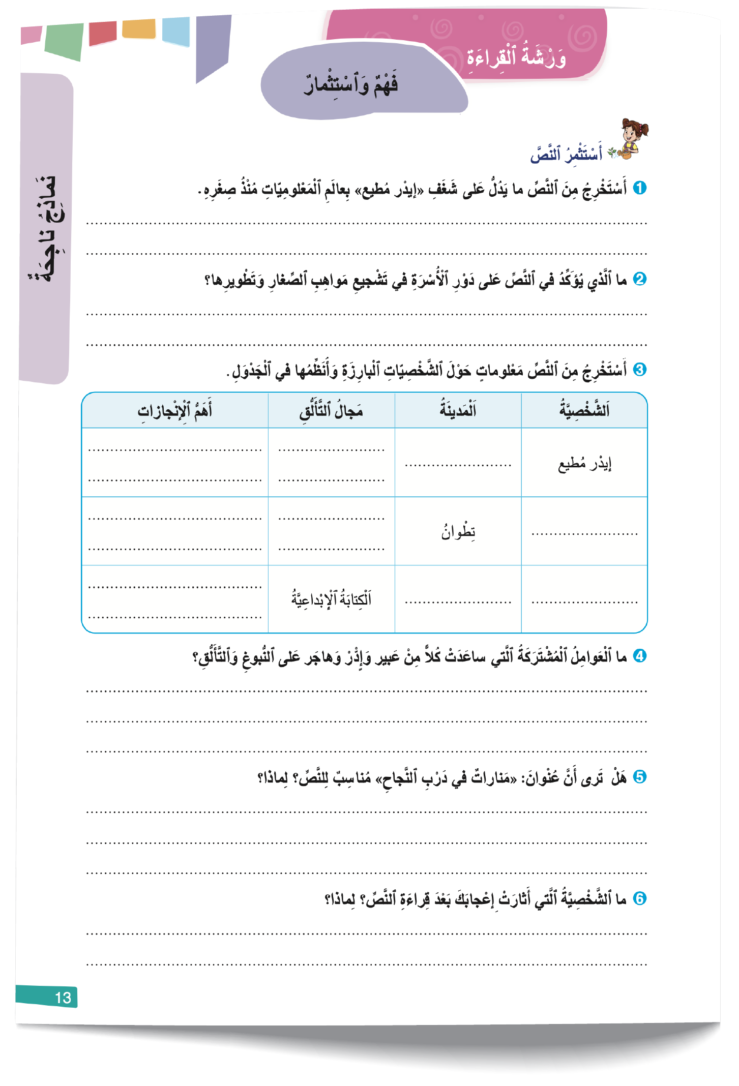
أولا نصحح الواجب المنزلي. خدوا الصفحة 13 من كراساتكم.
اختــتام الحــصة
ورشة الكتابة
ورشة القراءة
نشاط اعتيادي

Slide 18
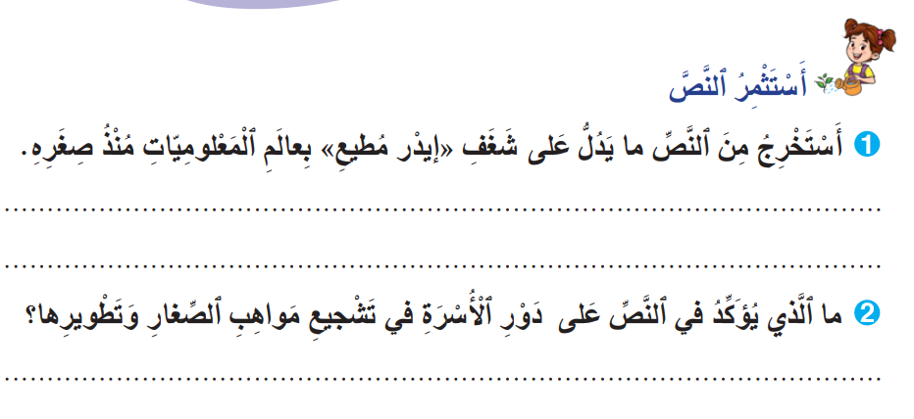
من يصحح السؤال الأول.
اختــتام الحــصة
ورشة الكتابة
ورشة القراءة
نشاط اعتيادي

Slide 19
من يقرأ؟ هل تتفقون مع هذا الجواب؟ لماذا ؟ صححوا.
اختــتام الحــصة
ورشة الكتابة
ورشة القراءة
نشاط اعتيادي
اَلْجُمْلَةُ ﭐلتّالِيَةُ تُعَبِّرُ عَنْ شَغَفِ إيدْر مُطيع بِعالَمِ ﭐلْمَعْلومِيّاتِ:
"بَرَعَ في عالَمِ ﭐلبَرْمَجَةِ في سِنٍّ مُبَكِّرَةٍ، وَأَتْقَنَ ﭐلْعَديدَ مِنْ لُغاتِها."
في سِنٍّ مُبَكِّرَةٍ

Slide 20
من يصحح السؤال الثاني.
اختــتام الحــصة
ورشة الكتابة
ورشة القراءة
نشاط اعتيادي

Slide 21
ما رأيكم في هذا الجواب. من يقرأ؟ صححوا.
اختــتام الحــصة
ورشة الكتابة
ورشة القراءة
نشاط اعتيادي
اَلنَّصُّ يُبْرِزُ دَوْرَ ﭐلْأُسْرةِ في تَشْجيعِ مَواهِبِ ﭐلصِّغارِ مِنْ خِلالِ هَذهِ ﭐلْأَمْثِلَةِ:
- نَشَأَتْ عَبيرُ في أُسرةٍ مُثَقَّفَةٍ تَهْوى ﭐلْكُتبَ، مِمّا ساهَمَ في تَعْزيزِ حُبِّها لِلْمُطالَعَةِ.
- كانَ لِوالِدَتِها دَوْرٌ كَبيرٌ مِنْ خِلالِ ﭐلْقِصَصِﭐلشَّيِّقَةِ وَﭐلْحِكاياتِ ﭐلْمُسَلِّيَةِ ﭐلَّتي كانَتْ تَرْويها لَها.
- تأثَّرَتْ هاجَرُ بِأفْرادِ عائِلَتِها مِنْ حَفَظَةِ ﭐلْقُرآنِ ﭐلْكَريمِ.

Slide 22
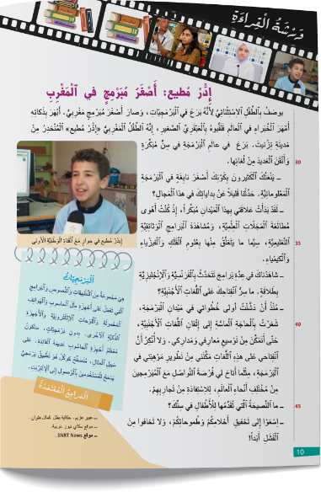
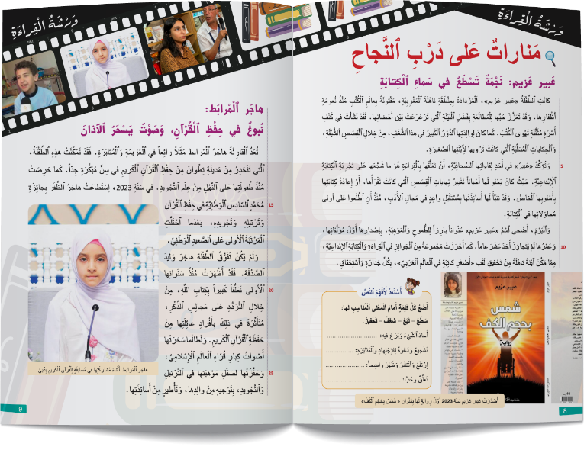
يقرأ كل واحد منكم فقرة مع احترام قواعد القراءة السليمة. الآخرون يتتبعون. من يقرأ؟
اختــتام الحــصة
ورشة الكتابة
ورشة القراءة
نشاط اعتيادي

Slide 23
خذوا الصفحة 13 . سننجز النشاط رقم 3 على كراساتكم.
اختــتام الحــصة
ورشة الكتابة
ورشة القراءة
نشاط اعتيادي

Slide 24
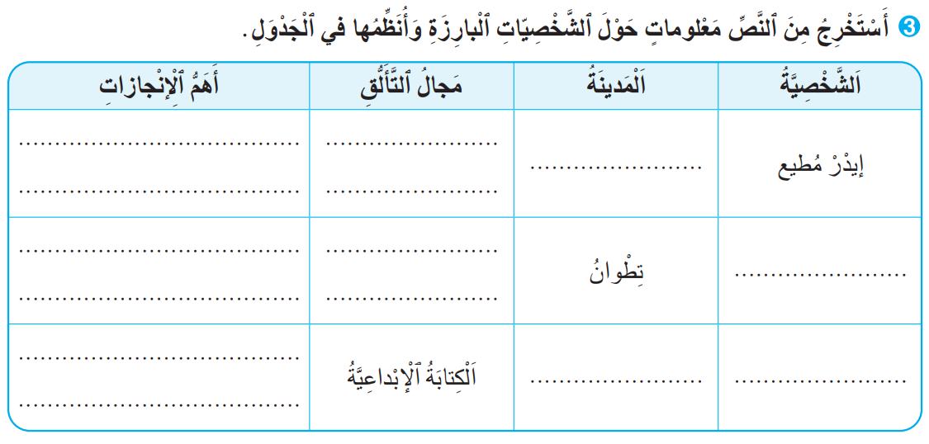
سنجيب عنه بشكل جماعي.
اختــتام الحــصة
ورشة الكتابة
ورشة القراءة
نشاط اعتيادي

Slide 25
سأمنحكم فرصة لقراءة النص و البحث عن المعلومات التي ستساعدنا على الإجابة.
سطروا تحتها بقلم رصاص
اختــتام الحــصة
ورشة الكتابة
ورشة القراءة
نشاط اعتيادي

Slide 26
سأمر بين الصفوف لمساعدتكم.
اختــتام الحــصة
ورشة الكتابة
ورشة القراءة
نشاط اعتيادي

Slide 27
من يجيب عن السطر الأول من الجدول؟
اختــتام الحــصة
ورشة الكتابة
ورشة القراءة
نشاط اعتيادي

Slide 28

من يستعين بالمعلومات لتركيب فقرة بسيطة شفويا حول إيدر مطيع؟
من يجيب على السطر الثاني من الجدول؟
اختــتام الحــصة
ورشة الكتابة
ورشة القراءة
نشاط اعتيادي
أَصْغَرُ مُبَرْمِجٍ مَغْرِبِيٍّ
مَجالُ الْبَرْمَجِيّاتِ
تيزْنيت

Slide 29
من يستعين بالمعلومات لتركيب فقرة بسيطة شفويا حول هاجر المرابط؟
من يجيب على السطر الثالث من الجدول؟
اختــتام الحــصة
ورشة الكتابة
ورشة القراءة
نشاط اعتيادي
مَجالُ ﭐلْبَرْمَجِيّاتِ
أَصْغَرُ مُبَرْمِجٍ مَغْرِبِيٍّ
تيزْنيت
جائِزَةُ مُحَمَّدٍ ﭐلسّادِسِ ﭐلْوَطَنِيَّةُ في حِفْظِ ﭐلْقُرْآنِ.
حِفْظُ وَ تَجْويدُ ﭐلْقُرْآنِ ﭐلْكَريمِ
هاجَر ﭐلمْرابَطْ

Slide 30
من يستعين بالمعلومات لتركيب فقرة بسيطة شفويا حول عبير أو إيدر أو هاجر؟
اختــتام الحــصة
ورشة الكتابة
ورشة القراءة
نشاط اعتيادي
أَصْغَرُ مُبَرْمِجٍ مَغْرِبِيٍّ
مَجالُ ﭐلْبَرْمَجِيّاتِ
تيزْنيت
جائِزَةُ مُحَمَّدٍ ﭐلسّادِسِ ﭐلْوَطَنِيَّةُ في حِفْظِ ﭐلْقُرْآنِ.
حِفْظُ وَ تَجْويدُ ﭐلْقُرْآنِ ﭐلْكَريمِ
هاجر ﭐلمرابط
كِتابَةُ رِوايَةِ "شَمْسٌ بِحَجْمِ الْكَفِّ"
تاهْلَة
عَبير عَزيم

Slide 31
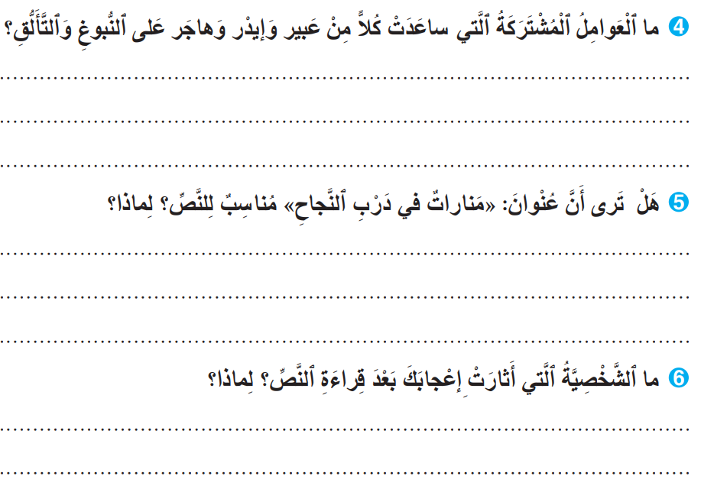
في ثنائيات أجيبوا عن الأسئلة التالية على كراساتكم
اختــتام الحــصة
ورشة الكتابة
ورشة القراءة
نشاط اعتيادي

Slide 32

أمر بين الصفوف لمساعدتكم
اختــتام الحــصة
ورشة الكتابة
ورشة القراءة
نشاط اعتيادي

Slide 33
نصحح.
السؤال رقم 4.
اختــتام الحــصة
ورشة الكتابة
ورشة القراءة
نشاط اعتيادي

Slide 34
ما رأيكم في هذا الجواب. من يقرأ؟
صححوا.
اختــتام الحــصة
ورشة الكتابة
ورشة القراءة
نشاط اعتيادي
اَلْعَوامِلُ ﭐلْمُشْتَرَكَةُ بَيْنَ هَؤُلاءِ ﭐلْأَطْفالِ هِيَ:
اَلْعَزيمَةُ وَﭐلْإِصْرارُ وَﭐلْاِجْتِهادُ؛
تَحْفيزُ ﭐلأُسْرَةِ لَهُمْ؛
اَلْمَوْهِبَةُ.

Slide 35
نصحح.
السؤال رقم 5.
اختــتام الحــصة
ورشة الكتابة
ورشة القراءة
نشاط اعتيادي

Slide 36

يعطي الأستاذ للمتعلمين الكلمة للتعبير عن آرائهم.
اختــتام الحــصة
ورشة الكتابة
ورشة القراءة
نشاط اعتيادي

Slide 37
نصحح.
السؤال رقم 6.
اختــتام الحــصة
ورشة الكتابة
ورشة القراءة
نشاط اعتيادي

Slide 38
يعطي الأستاذ للمتعلمين الكلمة لاختيار الشخصية التي أثارت إعجابهم؛ ويحثهم على تعليل اختيارهم.
اختــتام الحــصة
ورشة الكتابة
ورشة القراءة
نشاط اعتيادي

Slide 39


Slide 40
سنلعب مجددا لعبة الكلمات . سأبدأ كلمة و عليكم البحث عن كلمة أخرى تبدأ بالحرف الأخير للكلمة الأولة هكذا
اختــتام الحــصة
ورشة الكتابة
ورشة القراءة
نشاط اعتيادي
شَغَفٌ – فَــــــوْز – زارَ.....

Slide 41

لنبدأ . من يقترح كلمة تبدأ بحرف الراء؟
تتوقف اللعبة بعد دقيقتين.
اختــتام الحــصة
ورشة الكتابة
ورشة القراءة
نشاط اعتيادي
شَغَفٌ – فَــــــوْز – زارَ.....

Slide 42

ورشة الكتابة – الإنتاج الكتابي
- 03 ورشة الكتابة – الإنتاج الكتابي
صياغة أسئلة لطلب معلومات - الحصة 2

Slide 43
سنشرع الآن في حصة الإنتاج الكتابي. سوف تتدربون على صياغة أسئلة لطلب معلومات.
اختــتام الحــصة
ورشة الكتابة
ورشة القراءة
نشاط اعتيادي
صِياغَةُ أَسْئِلَةٍ لِطَلَبِ مَعْلوماتٍ.

Slide 44
لنتذكر ما تعلمتموه خلال الحصة الماضية. كيف نصوغ أسئلة لطلب معلومات؟
اختــتام الحــصة
ورشة الكتابة
ورشة القراءة
نشاط اعتيادي

Slide 45
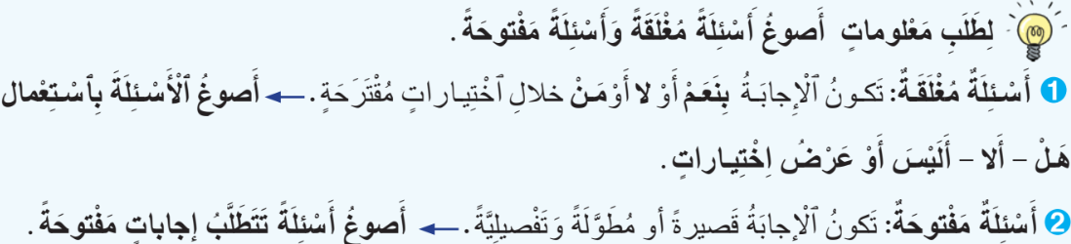

من يقرأ؟
اختــتام الحــصة
ورشة الكتابة
ورشة القراءة
نشاط اعتيادي

Slide 46
أصوغ أسئلة مغلقة تكون الإجابة عنها بنعم أو لا أو بلى . من منكم يقترح أسئلة مغلقة باستعمال : هل – أ – أليس؟
اختــتام الحــصة
ورشة الكتابة
ورشة القراءة
نشاط اعتيادي
أَصوغُ أسْئِلَةً مُغْلَقَةً بِٱسْتِعْمالِ:
هَلْ ................................................................؟
أَ .................................................................؟
أَلَيْسَ................................................................؟

Slide 47
أصوغ أسئلة مغلقة من خلال اختيارات مفتوحة.
من منكم يقترح أسئلة مغلقة من خلال عرض اختيارات؟
اختــتام الحــصة
ورشة الكتابة
ورشة القراءة
نشاط اعتيادي
أَصوغُ أسْئِلَةً مُغْلَقَةً مِنْ خِلالِ عَرْضِ ٱخْتِيّاراتٍ:
........................................................................؟
...............
.............
...........
.............

Slide 48
أصوغ أسئلة مفتوحة. من منكم يقترح أسئلة باستعمال : ما – لماذا – ماذا – اين – متى – كيف ...؟
اختــتام الحــصة
ورشة الكتابة
ورشة القراءة
نشاط اعتيادي
أَصوغُ أسْئِلَةً مَفْتوحَةً بِٱسْتِعْمالِ:
ما ................................................................؟
لِماذا ................................................................؟
أَيْنَ................................................................؟

Slide 49
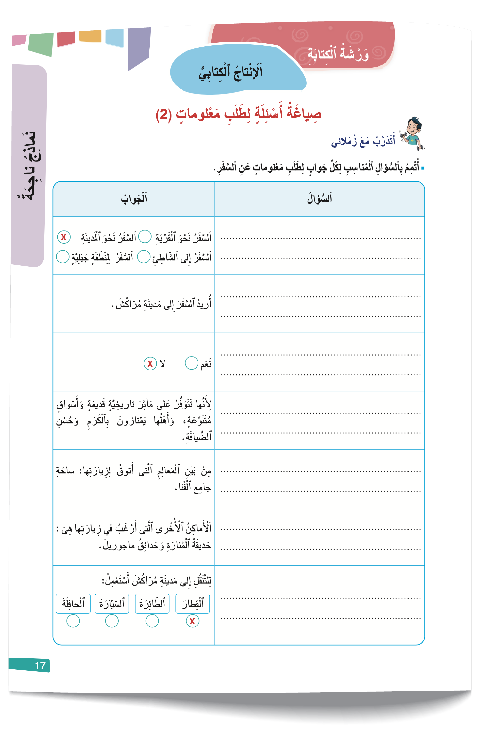
خذوا الصفحة 17 من كراساتكم ستشتغلون في ثنائيات.
اختــتام الحــصة
ورشة الكتابة
ورشة القراءة
نشاط اعتيادي

Slide 50
لتتدربوا على كتابة أسئلة لطلب معلومات. اكتبوا السؤال فقط.
اختــتام الحــصة
ورشة الكتابة
ورشة القراءة
نشاط اعتيادي

Slide 51
سأمر بين الصفوف لمساعدتكم. سأمنحكم بضع دقائق للإنجاز ثم نمر لتتمة الأسئلة.
اختــتام الحــصة
ورشة الكتابة
ورشة القراءة
نشاط اعتيادي

Slide 52
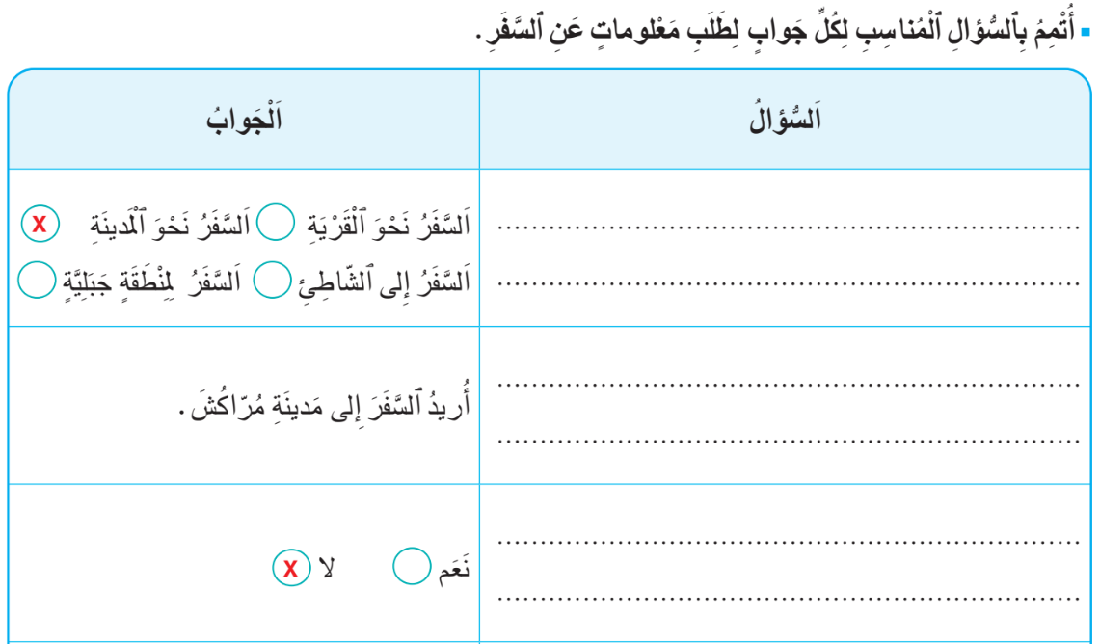
لنصحح. من يقرأ إجابته؟ سنسجل الإجابات المتميزة على السبورة.
اختــتام الحــصة
ورشة الكتابة
ورشة القراءة
نشاط اعتيادي
.

Slide 53
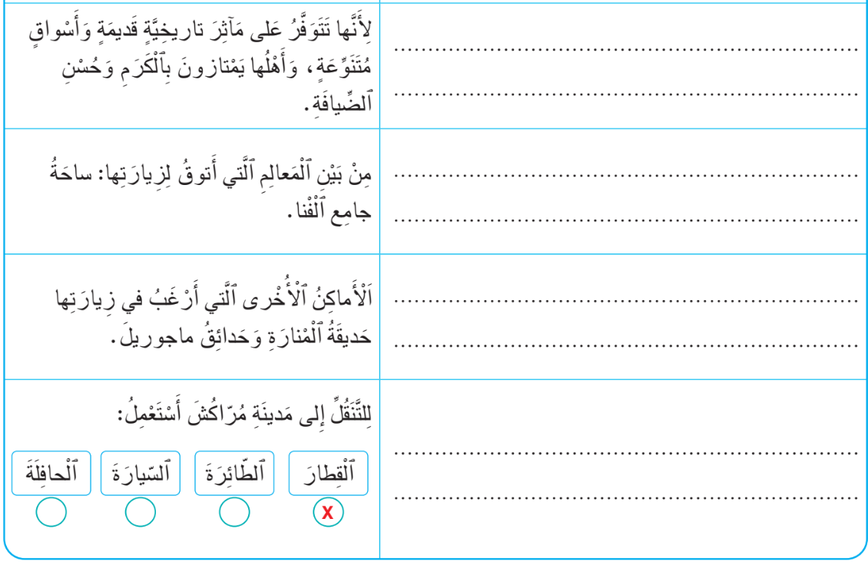
لنصحح. من يقرأ إجابته؟ سنسجل الإجابات المتميزة على السبورة.
اختــتام الحــصة
ورشة الكتابة
ورشة القراءة
نشاط اعتيادي
.

Slide 54
إليكم نموذجا للإجابة. سيقرأ أحدكم السؤال و يجيب عنه زميله.
اختــتام الحــصة
ورشة الكتابة
ورشة القراءة
نشاط اعتيادي
.
ما وِجْهَتُكَ ٱلْمُفَضَّلَةُ لِلسَّفَرِ؟
اَلسَّفَرُ إلى ٱلْقَرْيَةِ |  | اَلسَّفَرُ إلى ٱلْمَدينَةِ
اَلسَّفَرُ إِلى ٱلشّاطِئِ |  | اَلسَّفَرُ إِلى مِنْطَقَةٍ جَبَلِيَّةٍ
ما ٱلْمَدينَةُ ٱلَّتي تُريدُ ٱلسَّفَرَ إلَيْها؟
هَلْ سَبَقَ لَكَ أَنْ زُرْتَ مَدينَةَ مُرّاكُشَ؟

Slide 55
إليكم نموذجا للإجابة. سيقرأ أحدكم السؤال و يجيب عنه زميله.
اختــتام الحــصة
ورشة الكتابة
ورشة القراءة
نشاط اعتيادي
لِماذا تُريدُ زِيارَةَ مَدينَةِ مُرّاكُشَ؟
ما ٱلْمَعالِمُ ٱلَّتي سَتَزورُها بمَدينَةِ مُرّاكُشَ؟
ما ٱلأماكِنُ ٱلْأخْرى ٱلَّتي تَوَدُّ زِيارَتَها بمَدينَةِ مُرّاكُشَ؟
ما ٱلوَسيلَةُ ٱلَّتي سَتَسْتَعْمِلُها لِلتَّنَقُّلِ نَحْوَ مَدينَةِ مُرّاكُشَ؟

Slide 56
اختتام الحصة
اختتام الحصة
ماذا تعلمتم اليوم؟
واجباتكم المنزلية.

Slide 57
اختــتام الحــصة
ورشة الكتابة
ورشة القراءة
نشاط اعتيادي
ماذا تعلمت اليوم؟

Slide 58
اختــتام الحــصة
ورشة الكتابة
ورشة القراءة
نشاط اعتيادي
اَلْواجِبُ الْمَنْزِلِيُّ
أَقْرَأُ نَصَّ " مَناراتٌ عَلى دَرْبِ ٱلنَّجاحِ " ثُمَّ أَكْتُبُ أَسْئِلَةً مُغْلَقَةً وَأَسْئِلَةً مَفْتوحَةً لِطَلَبِ مَعْلوماتٍ مِنْ ٱلشَّخْصِيَّةِ ٱلَّتي أَعْجَبَتْني.

Slide 59
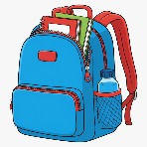

إلى اللقاء في الحصة المقبلة
اختــتام الحــصة
ورشة الكتابة
ورشة القراءة
نشاط اعتيادي

Slide 60

بناء على إنجازات المتعلمين خلال الممارسة المستقلة
ما تقديرك لنسبة التحكم في هدف الدرس؟
تسجل النسبة على صفحة اليوم من مذكرة الأستاذ.

